Slide 1
有我在——21组
成员：刘佳 高士昊 周欣仪 曹恺洋

Slide 2
CONTENTS
1
功能概述
2
软件架构与亮点特色
3
开发过程与软件质量
4
成员贡献

Slide 3
PART ONE
功能概述

Slide 4
基础功能
任务的管理
添加任务，设置完成时间，设置重要级别，设置周期，添加标签，添加地点，设置是否完成
时间提醒
每日睡前提醒，每日清晨提醒，具体时间提醒
同步任务清单
同一账号登陆不同设备上同步任务信息

Slide 5

其他界面描述
1
2
3
4
日历界面
设置界面
地图界面
侧边栏
用户可直观查看日程安排，带有tag颜色显示，也可拖动更改时间
主题颜色设置、声音调节、账户信息、关于、课程信息、学习陪伴功能
在地图上显示用户标记过的任务点，点击任务点显示任务详情
显示用户拥有的清单夹以及新建清单夹，用户名及头像

Slide 6
其他功能
识别复制文本，主动导入添加任务界面
添加任务界面的地点选择支持poi搜索
长按拖动任务序列，调整顺序；侧滑删除、勾选下沉
为没有设置提醒时间只有ddl的任务作出智能安排
支持QQ、Jaccount第三方登录

Slide 7
PART TWO
软件架构与亮点特色

Slide 8
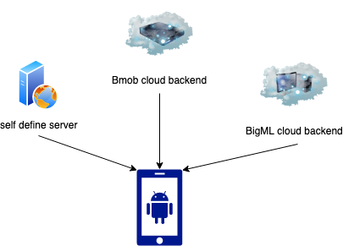
软件架构

Slide 9
特色功能
01
学习陪伴
手机锁定，防止学习时分心
智能安排日程
02
系统可根据用户记录的任务，生成一份日程表提供给用户
地点提醒
03
系统根据用户设置的任务地点智能提醒用户完成任务
时间输入识别
04
任务描述里写到时间相关字，弹出时间设置窗口

Slide 10
PART THREE
开发过程与软件质量

Slide 11
开发过程
迭代一
迭代二
迭代三
迭代四
任务管理
任务清单
任务记录
日历视图
系统智能任务管理
时间提醒
地点提醒
设置功能
搜索功能
设置软件主题
设置铃声及振动
设置勿扰模式
弹窗提醒及铃声提醒
自动生成任务清单
智能语音识别
学习/工作陪伴功能

Slide 12
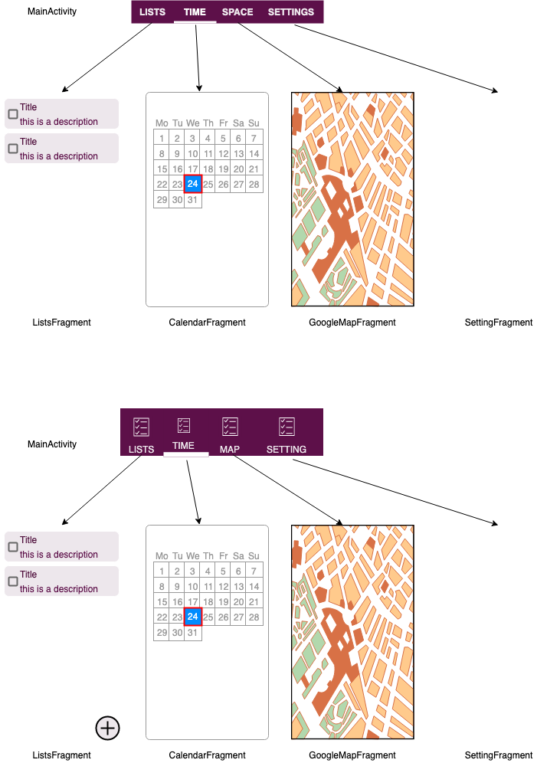
详细过程

Slide 13
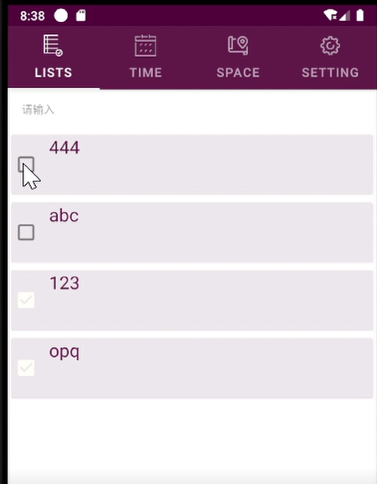
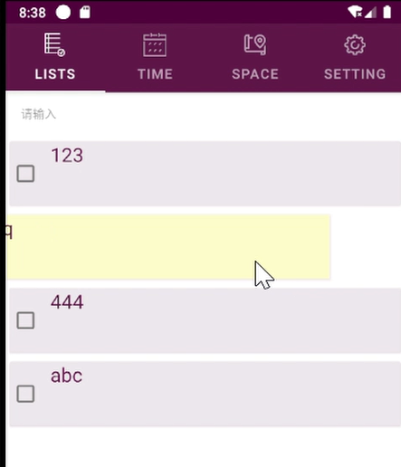
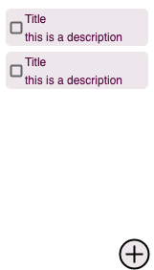
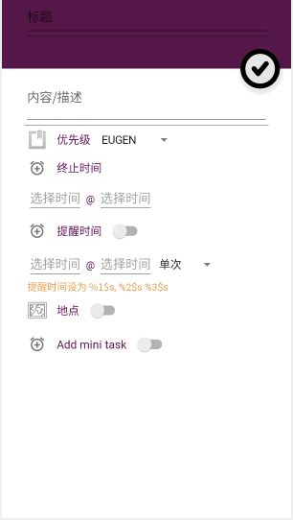
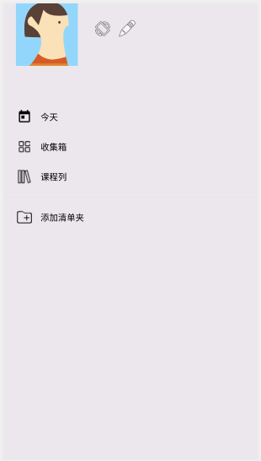
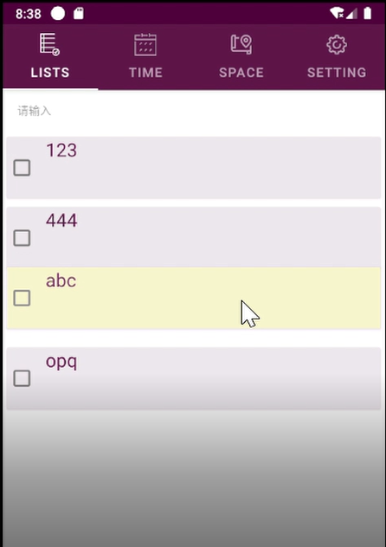
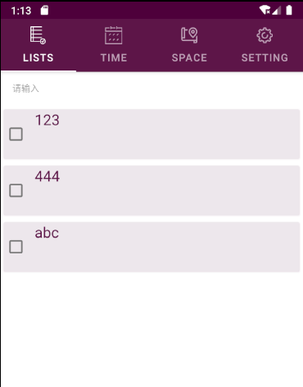
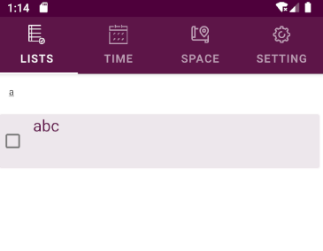
详细过程——ListsFragment
AddTaskActivity
SideMenuActivity
左滑删除
长按拖动更改位置
勾选下沉
搜索框
添加手势效果
添加动画效果
添加搜索功能
添加浮动按钮入口，添加增、查、改任务的界面
增加管理任务集合的导航页面
长按某一任务即可拖动改变它的排列顺序

Slide 14
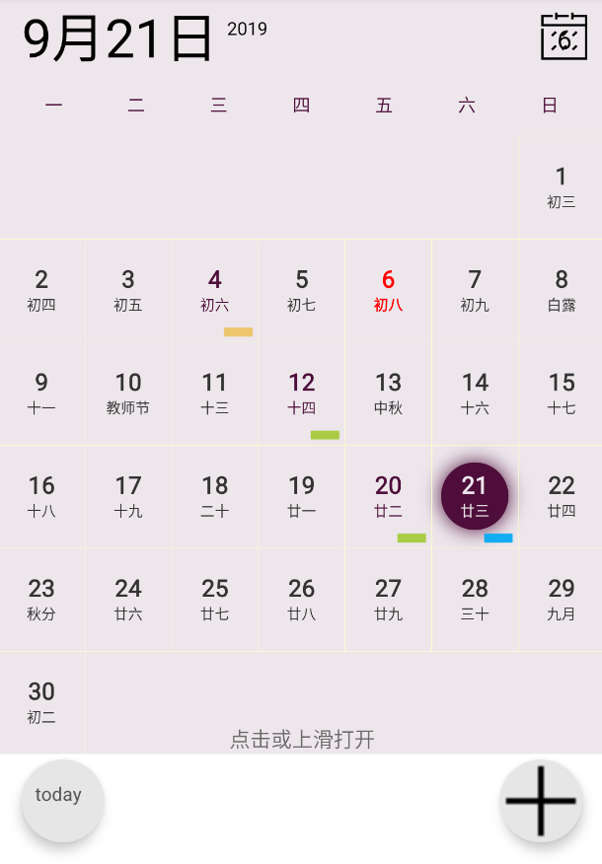
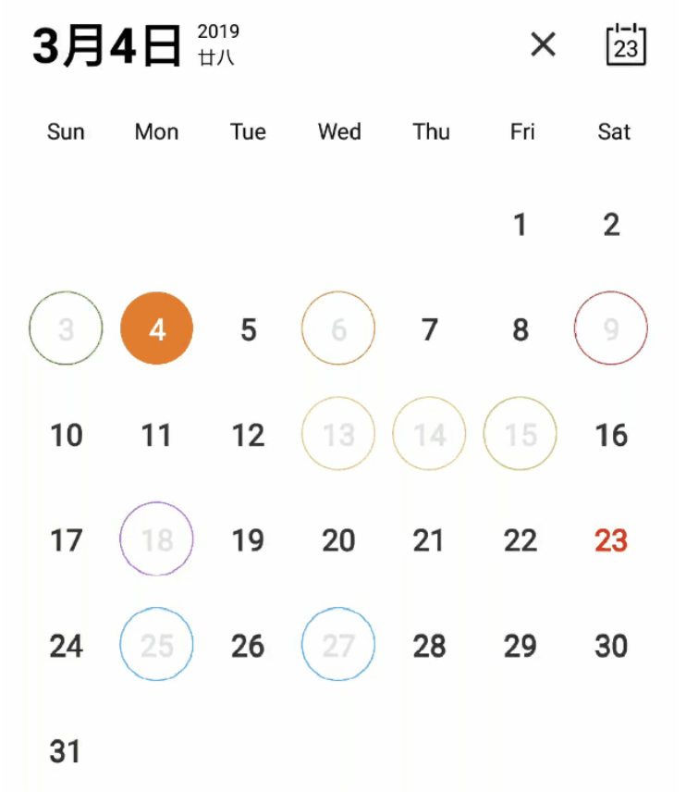
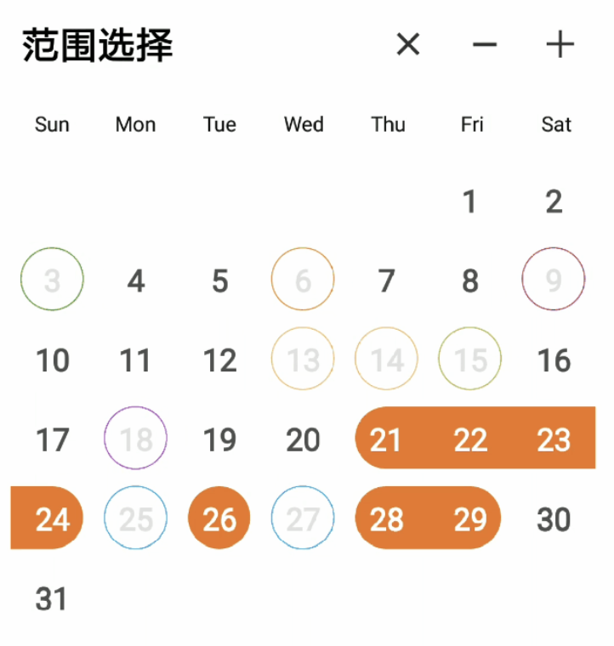
详细过程——CalendarFragment
添加Simple样式
添加Range样式
添加Colorful样式
添加每日任务详情界面
通过编写SimpleMonthView、SimpleWeekView类并调用实现Simple样式
通过编写CustomRangeMonthView、CustomRangeWeekView类并调用实现Range样式
通过编写ColorfulMonthView、ColorfulWeekView类并调用实现Colorful样式也就是最终版本的样式
可点击日历上有任务的一天，上滑查看具体任务和其子任务，拖动可更改时间和子任务所属任务

Slide 15
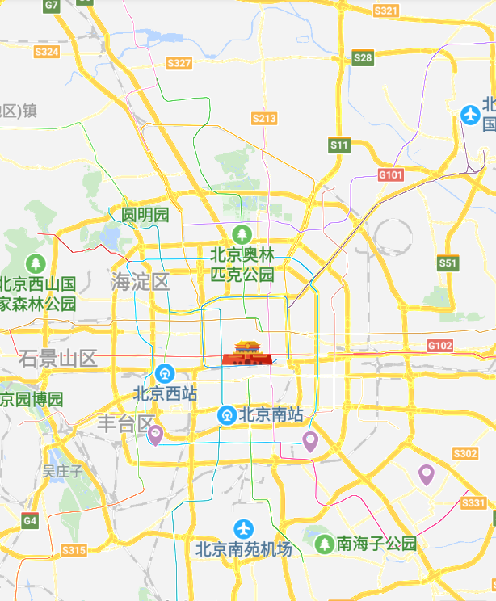
详细过程——MapFragment
GoogleMapFragment
GaodeMapFragment
BaiduMapFragment
Overlay和Infowindow
调用Google Map API实现地图绘制、定位、poi搜索
调用Amap API，结果crash
调用Baidu Map API实现地图绘制、定位
增加任务所在地的overlay和弹出的信息框

Slide 16
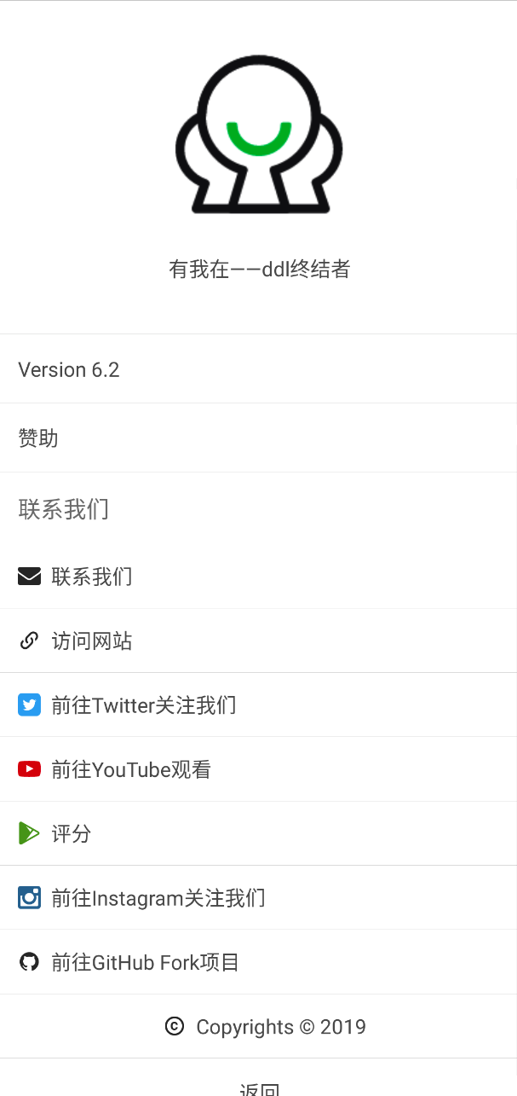
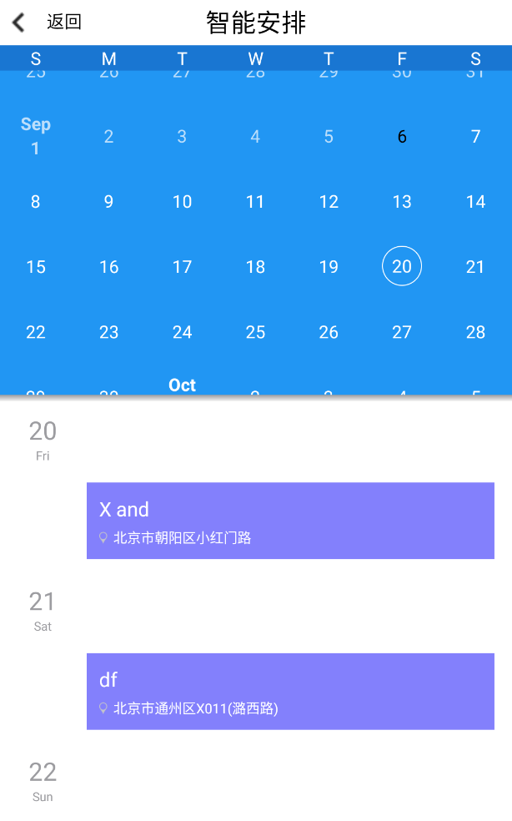

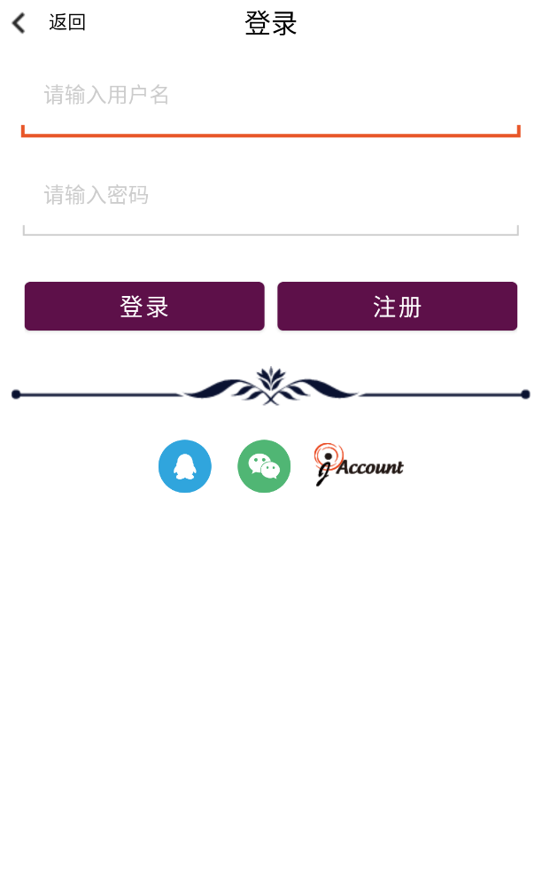
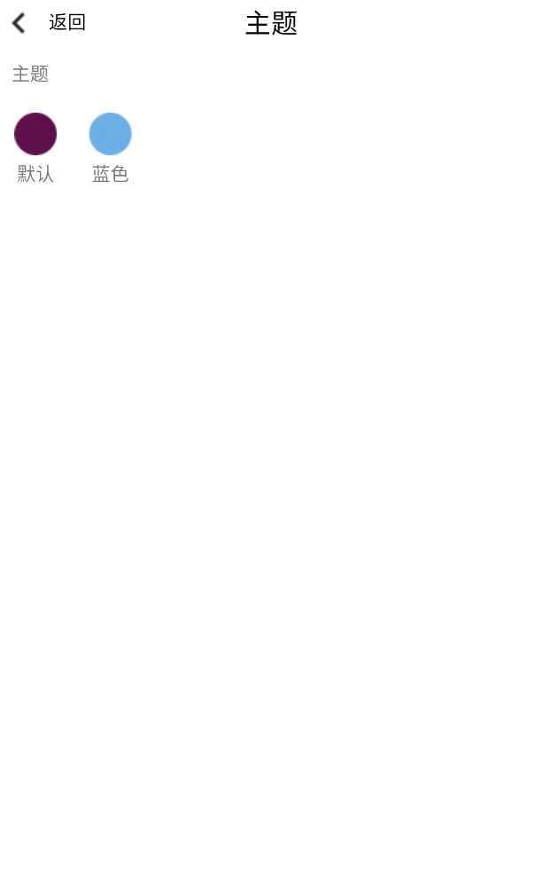
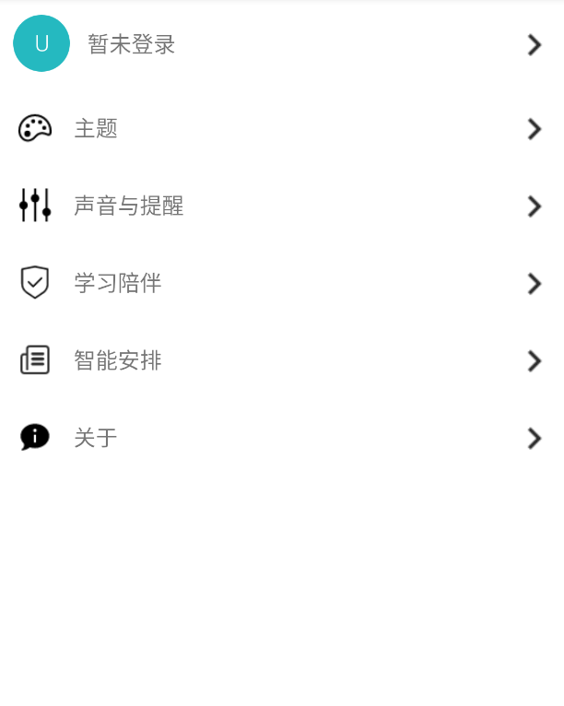
详细过程——SettingsFragment
初始UI和功能
更改UI和功能实现
LoginActivity&ShowAccountActivity
ThemeActivity&VoiceActivity&AboutActivity
NoInterruptActivity
Assign
Activity
高士昊：描述一下刚开始写了哪些功能最好能有图另外把VoiceActivity截图放进来
更改为最终版本的UI界面
实现学习陪伴功能
曹恺样：NoInterruptActivity截图
调用BigML API实现智能安排的功能
实现登录、注册、第三方登录以及退出登录
实现换肤和音量调节功能

Slide 17
质量评估
功能测试
性能测试
兼容性测试
InstrumentTest
AndroidStudio
Android 9/10
通过编写InstrumentTest进行功能测试，选用espresso作为帮助库
我们用AS自带的Memory Monitor和CPU Monitor进行了性能的监测
我们主要对Google Pixel API 28和Google Pixel API 29模拟器和华为p10、OPPO 10等其他几个真机机型做了兼容性的测试

Slide 18
PART FOUR
成员贡献

Slide 19
刘佳
周欣仪
曹恺洋
高士昊
- 自定义后端
Bmob调用
BigML调用
Android端主要框架搭建
Android端侧边栏、添加或修改任务页面、日历页面、地图页面、设置页面、登录注册页面、账户信息页面、换肤、智能安排、关于页面、闹钟调用服务、定位提醒服务
-任务清单显示页面功能实现：拖拽排序、滑动删除、状态更改
-任务详情页的时间文本识别
-接收后端课表信息转换
-复制文本的识别
-默认课表的可视化界面
-前期文档UML图绘制、迭代文档
TODO
TODO

Slide 20
演讲完毕感谢观看

Slide 21
点击输入您的标题
1
2
3
输入标题
输入标题
输入标题
输入标题
输入标题
输入标题
输入替换内容编辑文字输入替换内容编辑文字
输入替换内容编辑文字输入替换内容编辑文字
输入替换内容编辑文字输入替换内容编辑文字

Slide 22
点击输入您的标题
2015
2016
2017
2018
输入标题
输入标题
输入标题
输入标题
输入替换内容编辑文字输入替换内容编辑文字
输入替换内容编辑文字输入替换内容编辑文字
输入替换内容编辑文字输入替换内容编辑文字
输入替换内容编辑文字输入替换内容编辑文字

Slide 23
点击输入您的标题
2012
2013
2014
2015
2016
01
02
03
04
05
输入标题
输入标题
输入标题
输入标题
输入标题
输入替换内容编辑文字输入替换内容编辑文字
输入替换内容编辑文字输入替换内容编辑文字
输入替换内容编辑文字输入替换内容编辑文字
输入替换内容编辑文字输入替换内容编辑文字
输入替换内容编辑文字输入替换内容编辑文字

Slide 24
点击输入您的标题
输入标题
输入替换内容编辑文字输入替换内容编辑文字
单击此处输入文本
A
B
C
输入标题
输入标题
输入替换内容编辑文字输入替换内容编辑文字
输入替换内容编辑文字输入替换内容编辑文字

Slide 25
点击输入您的标题
78%
50%
30%
85%
输入替换内容编辑文字输入替换内容编辑文字
输入替换内容编辑文字输入替换内容编辑文字
输入替换内容编辑文字输入替换内容编辑文字
输入替换内容编辑文字输入替换内容编辑文字

Slide 26
点击输入您的标题
01
02
03
04
输入标题
输入标题
输入标题
输入标题
输入替换内容编辑文字输入替换内容编辑文字
输入替换内容编辑文字输入替换内容编辑文字
输入替换内容编辑文字输入替换内容编辑文字
输入替换内容编辑文字输入替换内容编辑文字

